Slide 1
每周报告2.2
1.软著申请——查阅相关资料，了解申请流程
2.发票整理——整理了去年12月份至今的发票
3.课题讨论会——制作汇报PPT，参与讨论会

Slide 2
1.软著申请——查阅相关资料，了解申请流程
1.1 所需提交的申请材料
软著申请表
软件说明书
核心源代码
通过查阅网上教程和请教有过相关经理的师兄师姐，大致梳理了软件著作权申请的流程和所需的材料，核心是软件说明书部分。准备开始撰写。
准备材料
提交申请表
初审及公示
详细审查
颁发证书
1.2 软件著作权申请流程

Slide 3
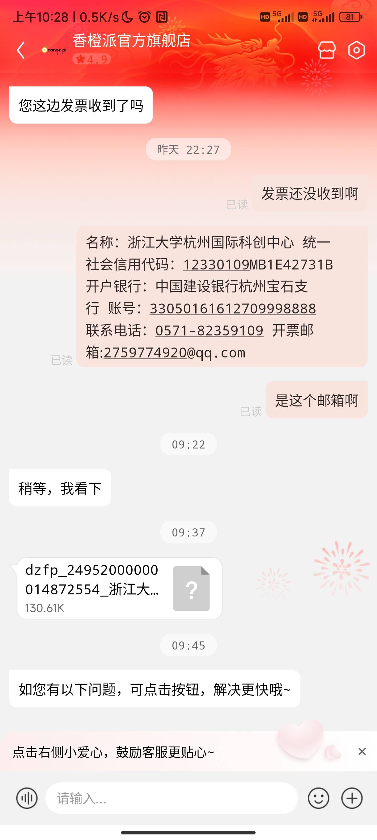
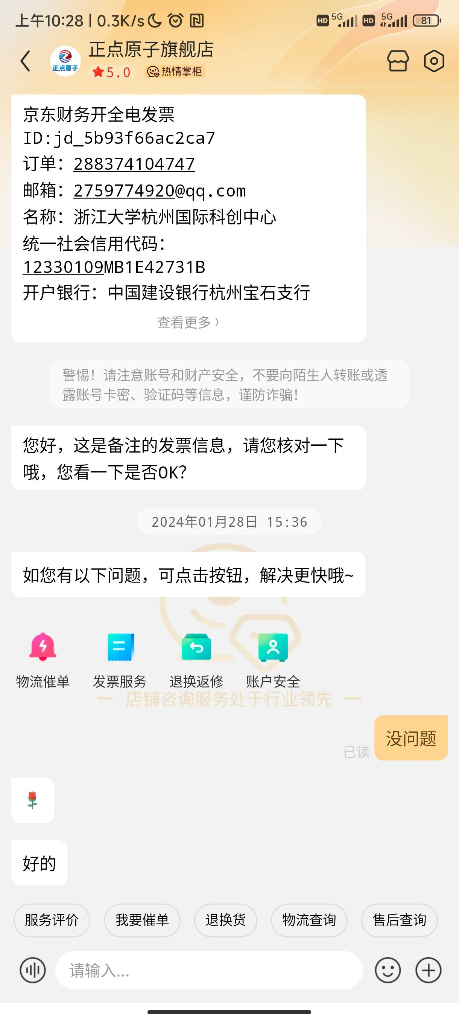
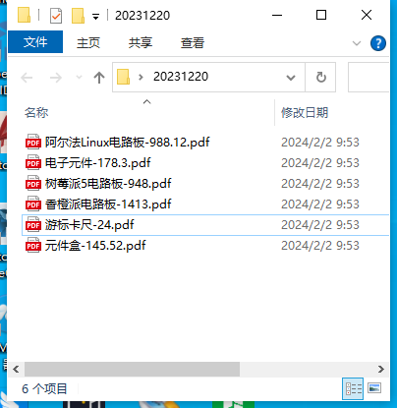
2.发票整理——整理了去年12月份至今的发票
和卖家协商沟通，收集并整理了自去年12月份以来的发票。

Slide 4
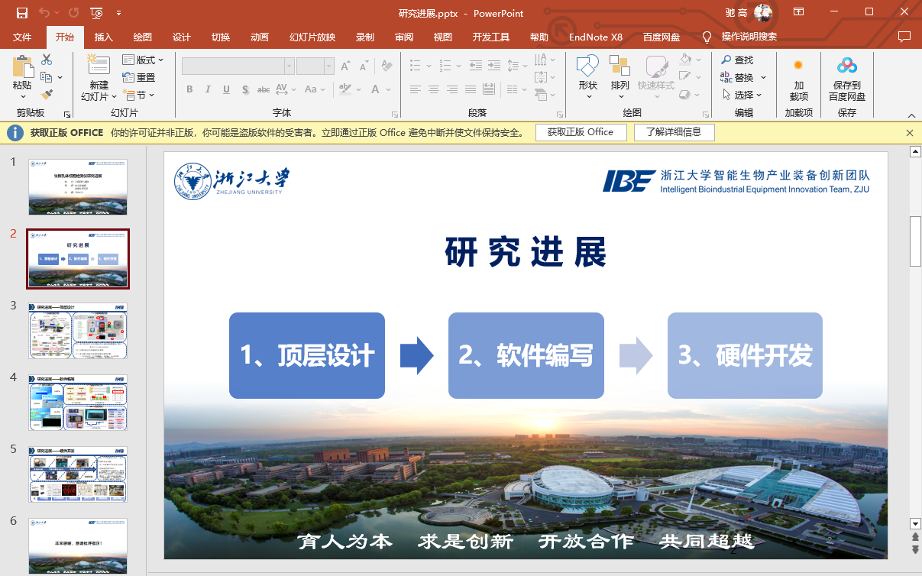
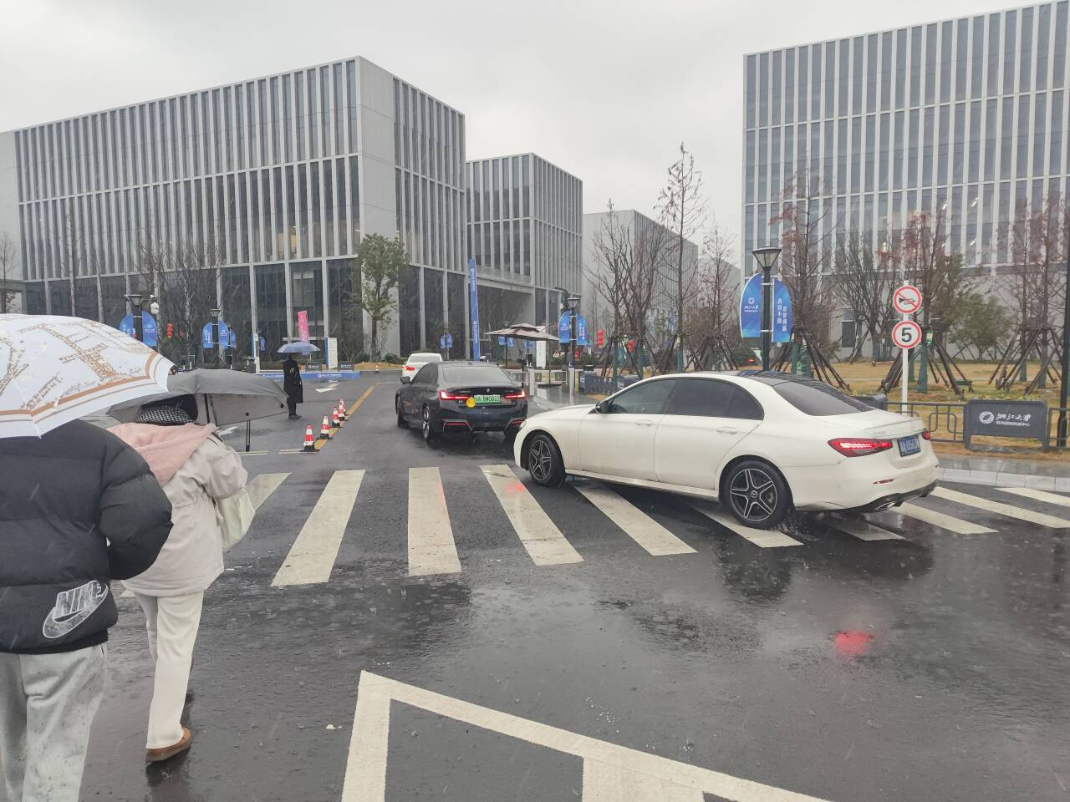
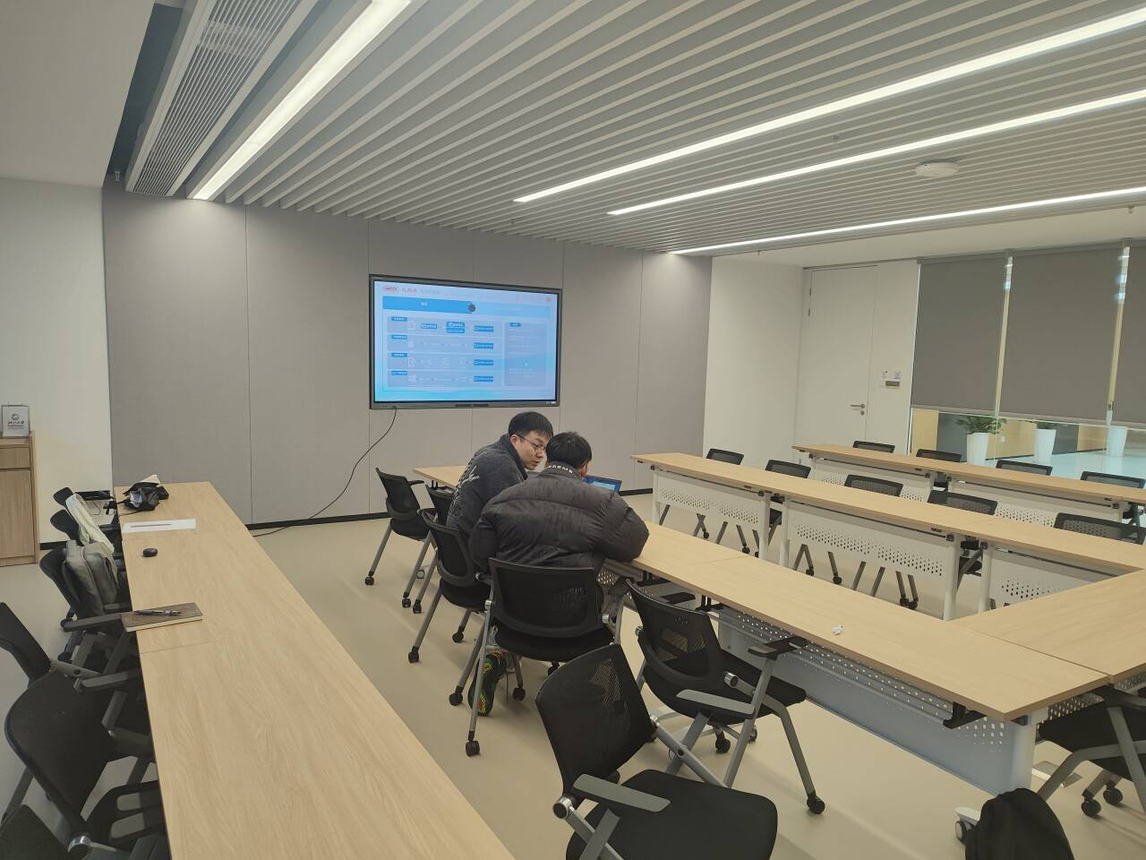
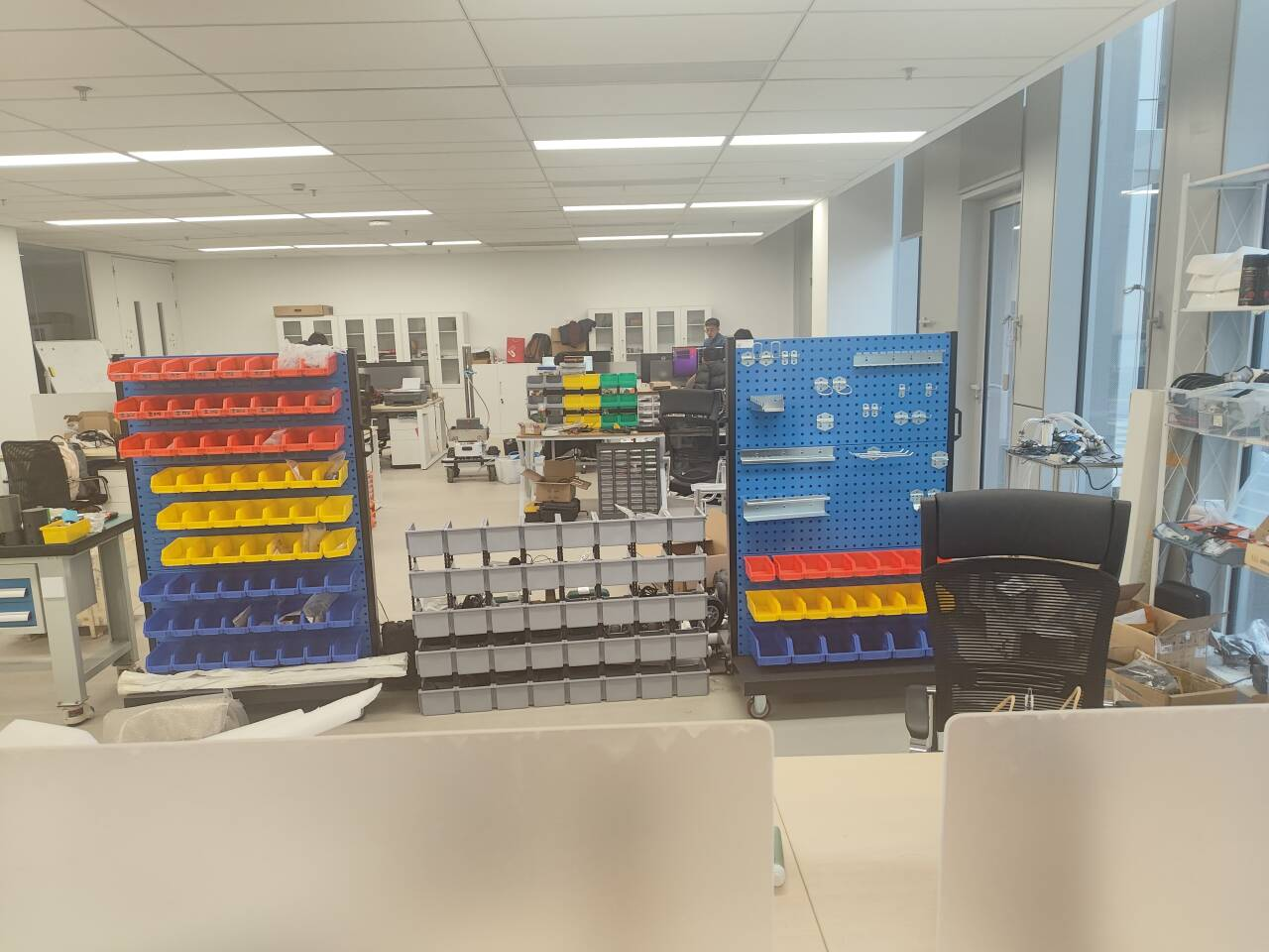
3.课题讨论会——制作汇报PPT，参与讨论会
制作课题进展ppt，参与课题讨论会，参观水博园相关实验室。

